Slide 1


STEX Android App
APK 중간 검토
App 개선·보완 : 유지·보수
2023.11
연구소 STEX팀

Slide 2

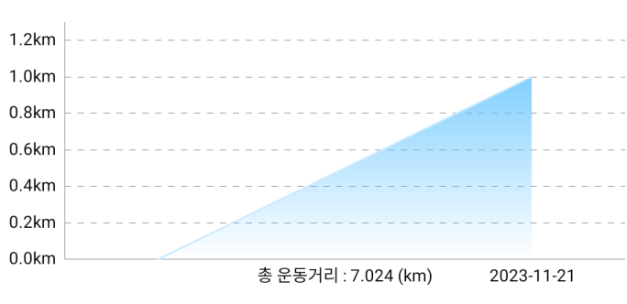

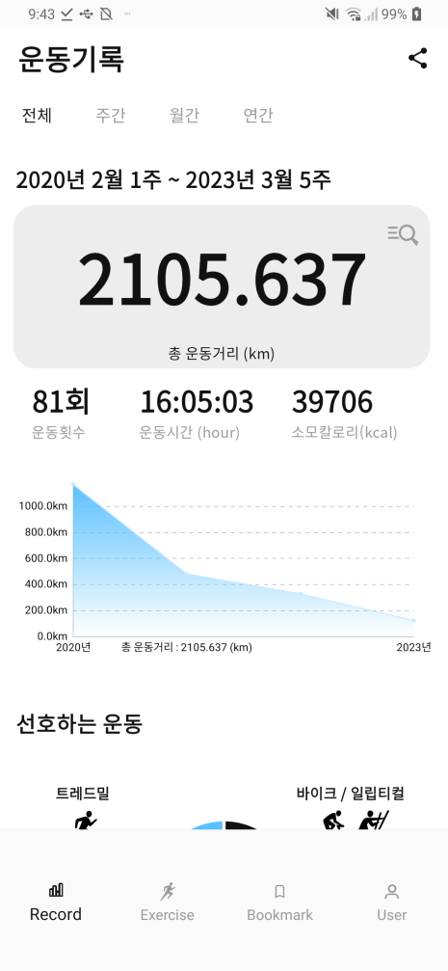

전체 그래프
전체 그래프 중 한 날짜의 데이터만 있는 경우 그래프가 처음 ~ 끝이 아닌 중간에 그려짐
데이터에 따라 총 운동 거리가 중앙에 위치하지 않는 경우 발생함
Android Java 그래프 그리는 방식에 따라 논의 필요

Slide 3
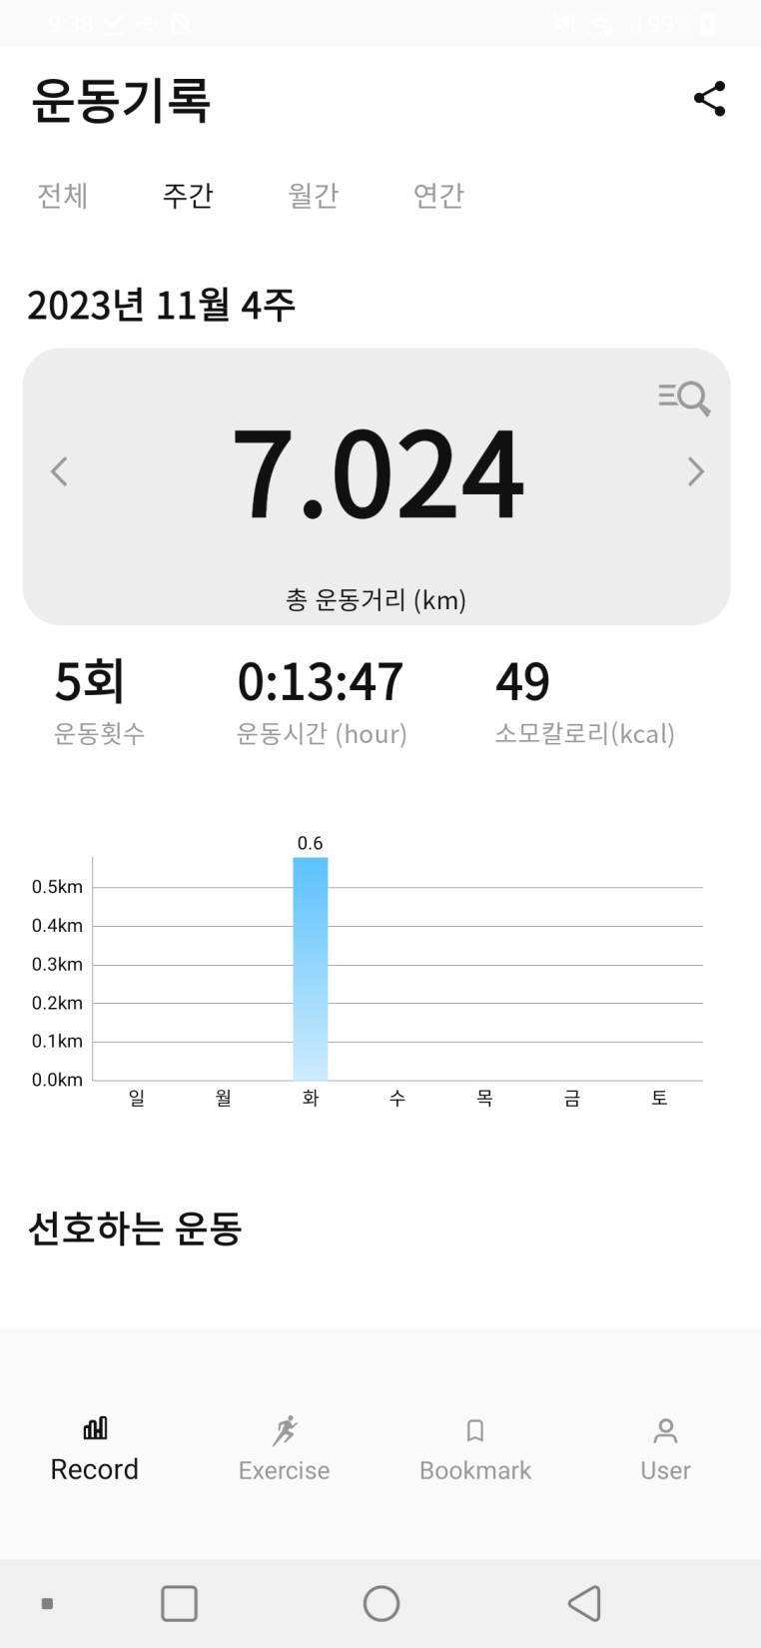

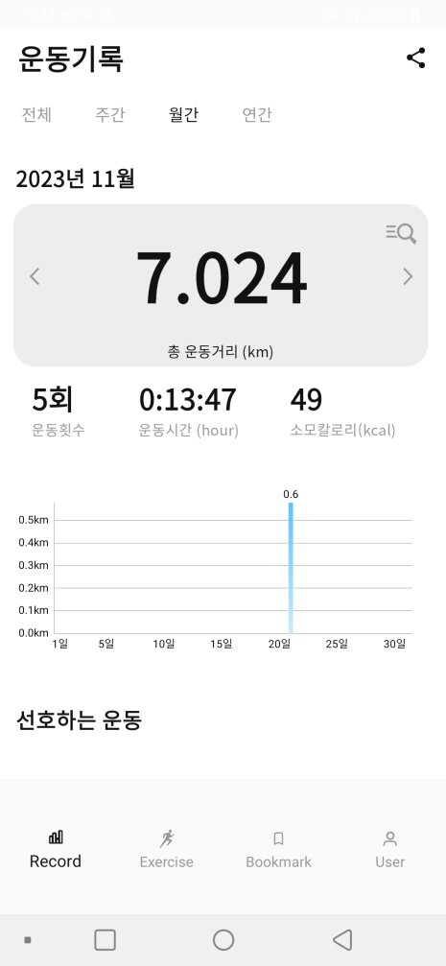

주간, 월간 그래프
주간 및 월간 그래프의 경우 한 날짜에 데이터가 많이 있는 경우 누적되어 그려지지 않는 Error 존재함
누적 거리는 7 Km -> 그래프 값은 0.6 Km

Slide 4
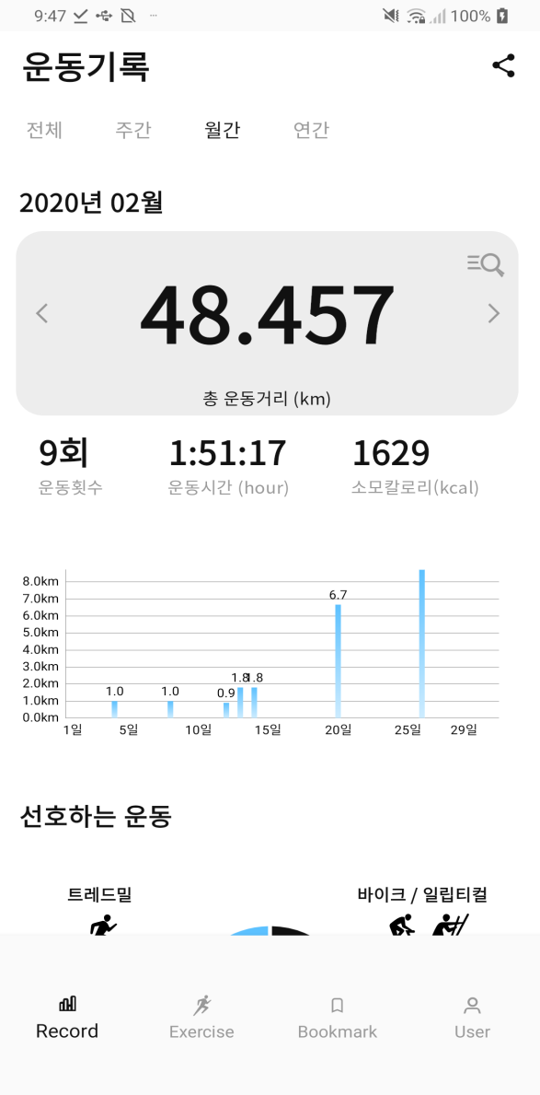

주간, 월간, 연간 그래프
주간, 월간, 연간 그래프 값 표시하는 과정에서 겹치는 경우 존재 함
그래프의 최대 값이 Y축 범위를 초과해 값이 보이지 않는 경우 존재 함
주차 계산 오류 관련 사항은 데이터가 없어 체크하지 못했음
특정 주, 월 등의 데이터를 확인 후 항시 최근 날짜로 전환되어 불편함이 있음
이 부분은 개선 요청 사항 반영 부분이라 추가 논의 요함

Slide 5

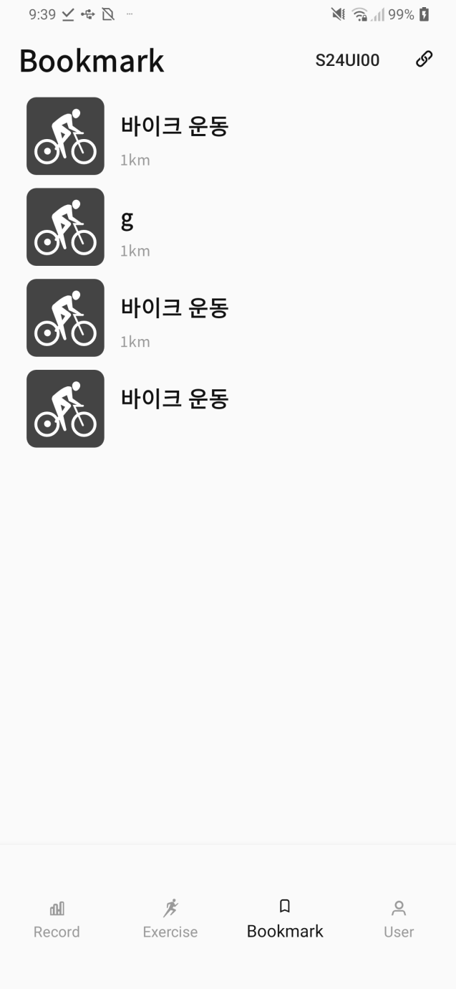
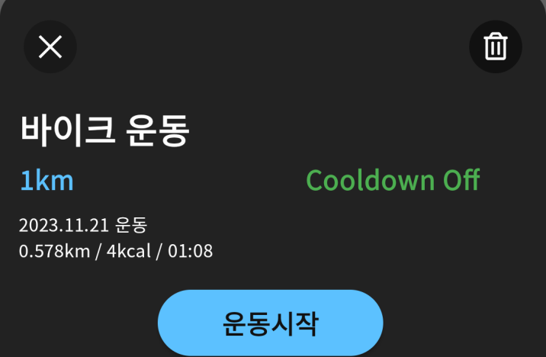
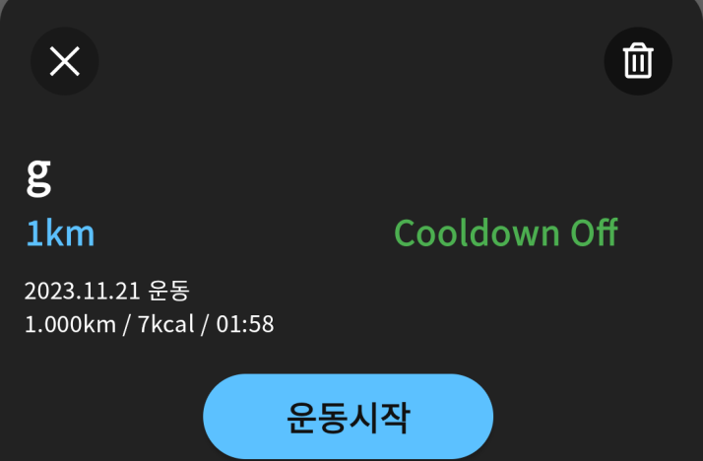

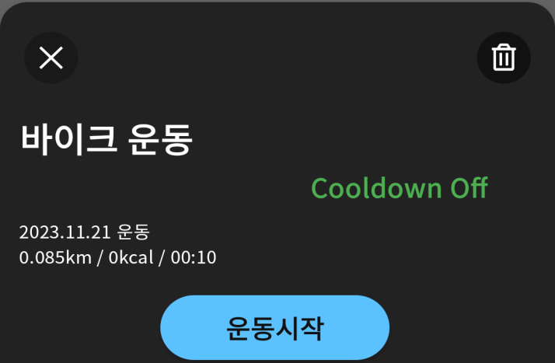
북마크 관련 내용
북마크 관련 사항
북마크 운동을 선택하여 시작한 경우는 중복 방지 O
바로 시작 운동 북마크 가능하게 되어있음
목표가 1Km로 같게 설정 되어도 저장이 가능함 (중복 가능함)
운동 기록에서도 북마크 저장한 데이터는 저장 불가
북마크 저장하지 않은 데이터는 같은 기준이더라도 저장 가능 (중복 가능함)

Slide 6
개선점 및 논의 사항
전체 데이터 그래프 관련 세부 사항 논의 및 개선
주차 계산 관련 확인이 가능한 데이터 검토
운동 가시화 부분의 버튼 동작 관련 세부 사항 검토
주간, 월간, 그래프 데이터 누적 개선
북마크 저장 관련 세부 사항 논의 및 개선
바로 시작 운동
목표 운동 달성 여부 및 운동 명 구분 여부
구체적인 중복 및 저장 기준 부여 필요
추가적인 오류 및 개선 필요 사항 검토

